Slide 1
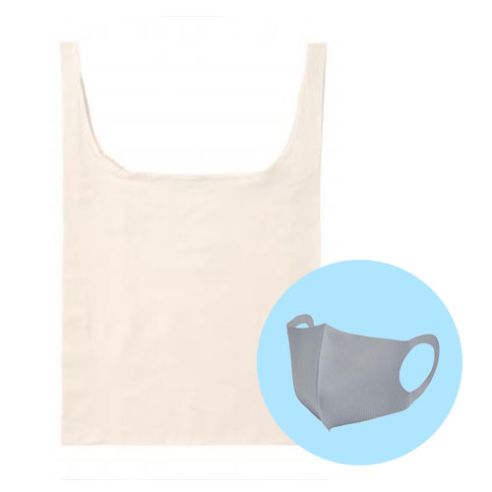
【提案書】
備えて安心 ショッピングセット
特徴
毎日のお買い物に便利なコンパクトに折り畳めるマルシェバッグと、暑い夏場には特に嬉しい接触冷感素材を使った立体マスクのセット。ノベルティ用などとして昨今人気があります。
商品写
納期
納期スペース
仕様
素材：マルシェバッグ／綿・ポリエステル・ポリプロピレン 冷感マスク／ポリエステル・ポリウレタン
サイズ：マルシェバッグ／約45×10×73cm(使用時) 約11.5×16.5×3.5cm(折りたたみ時) 冷感マスク／約17.5×13cm
重量：118g
包装：ポリ袋入り
お見積
お見積りスペース

